Slide 1
Számítógépes Hálózatok
1. Előadás: Internet Architektúra
Based on slides from D. Choffnes Northeastern U., Philippa Gill from StonyBrook University and Zoltán Ács from ELTE
Revised Spring 2016 by S. Laki

Slide 2
Egy kis logisztika
Előadás
Nappali: Hétfő 12:15-13:45 Déli tömb, Bolyai terem
Előadó
Dr. Laki Sándor
Adjunktus, Információs Rendszerek Tanszék
lakis@inf.elte.hu
Iroda: Déli tömb, 2.506
Fogadóóra: Hétfő 10-11

Slide 3
Mi értelme ennek a tárgynak?
Hányan nézték meg az e-mailjeiket, FB-ot, Twittert…
ma?
az elmúlt órában?
amióta elkezdtem beszélni?

Slide 4



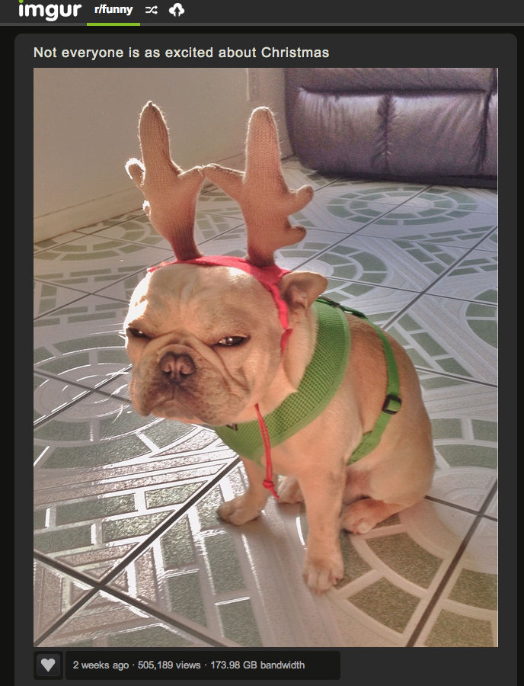

A számítógépes hálózatok mindenhol jelen vannak
A hálózatok az élet minden részét érintik
Web keresés
Közösségi hálók
Film nézés
Termékek rendelése
Időpocsékolás

Slide 5
A számítógépes hálózatok mindenhol jelen vannak
A hálózatok az egyik legkritikusabb terület napjainkban
Hálózatok nélkül nem lenne…
Big Data
Cloud
Apps or Mobile Computing

Slide 6

Tantárgy célja 1/2
„Hálózati” lehetséges témakörök:
elosztott rendszerek,
hálózati átvitel,
kommunikáció.
Hálózatokkal kapcsolatos kulcsproblémák:
megbízhatóság,
méretváltozás,
erőforrások kihasználása,
biztonság.
Alkalmazások, app-ok
csomagok, adat
jelek

Slide 7
Tantárgy célja 2/2
Adathálózatok elveinek és gyakorlatának megismertetése.
útvonal választás algoritmusai, átviteli protokollok elvi kérdései,
hálózati alkalmazások tervezésének és implementációjának alapelvei,
…
Széles körben ismert hálózatok szolgáltatások hátterében történő folyamatok megismertetése
egy web alkalmazás megnyitásának folyamata a begépeléstől a kliens képernyőn történő megjelenítésig,
adatátvitel folyamata két eszköz között,
…
Komplexitás, hibakezelés és felhasználói igények kezelésének megismertetése

Slide 8
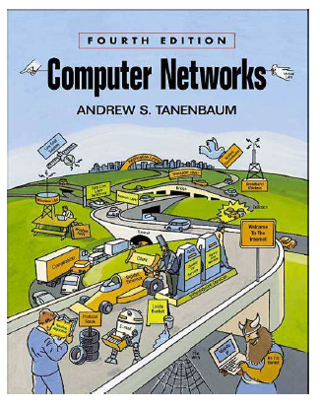
Források
A diák elérhetők:
http://lakis.web.elte.hu
Könyv → → → → → → →

Slide 9
Számonkérés - Gyakorlat
1) Gyakorlaton folyamatos számonkérés
A gyakorlati jegy 50%-át adják, és a vizsgához is alapul szolgálnak.
Két komponensből áll:
Teszt az óra elején (25%) – Előző heti előadás anyagából
Definíciókból, összefüggésekből, képletekből.
Órai munka (25%)
Programozási feladatok, házi feladatok, stb.
2) Géptermi ZH a félév végén
A gyakorlati jegy másik 50%-át adja.

Slide 10
Számonkérés - Vizsgajegy
A vizsga előfeltétele a legalább elégséges gyakorlati jegy.
A vizsga írásbeli, azaz az egész féléves anyagra épülő elméleti és gyakorlati feladatokból összeállított kérdéssor kitöltését jelenti. A vizsga időtartama 50-60 perc.
Teszt részből és kifejtős részből áll.
A teszt rész esetén 50% minimum követelménnyel!
A féléves anyag a fóliákon is szereplő fogalmakat, összefüggéseket és a belőlük levonható következtetéseket jelenti.
Értékelés
[85%, 100%] – jeles(5)
[75%, 85%) – jó(4)
[60%, 75%) – közepes(3)
[50%, 60%) – elégséges(2)
[ 0%, 50%) – elégtelen(1)

Slide 11
*%..
Előadásra járni kötelező a tavalyi kari határozat alapján
Az oktatónak kötelező a jelenlét ellenőrzése
Katalógus minden előadáson.
4 igazolatlan hiányzás esetén a hallgató nem vizsgázhat
Ennek kivitelezése ???
http://catalog.inf.elte.hu
Papír alapú

Slide 12
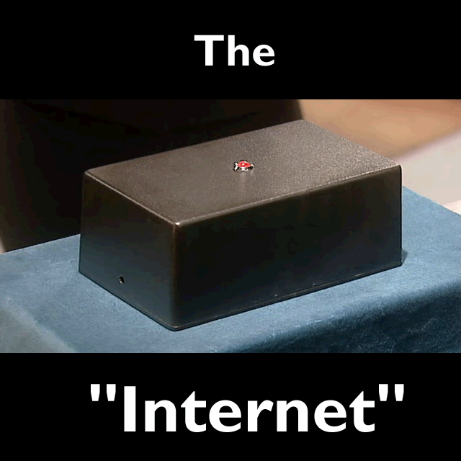
Bevezetés…

Slide 13
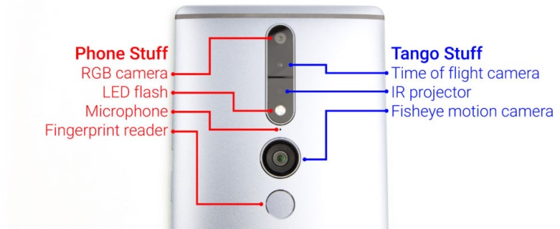
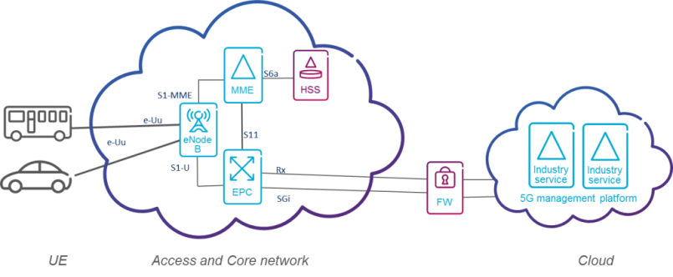
K+F
5G
Vegyél részt Te is az 5G mobil hálózatok fejlesztésében!
Ipari partnerekkel közös kutatási projektek a Tudáskezelő rendszerek labor keretén belül ösztöndíj lehetőséggel!
Témák és részletek: http://networks.elte.hu
Jelentkezni Laki Sándornál a lakis@elte.hu címen lehet!

Slide 14
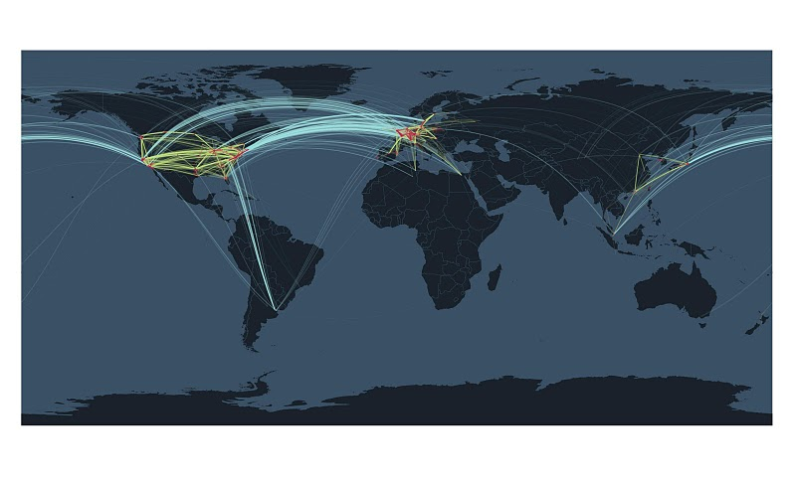

Slide 15
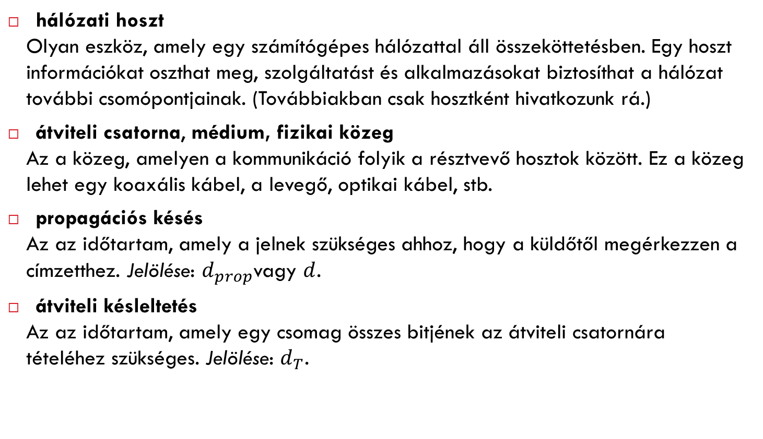
Alapfogalmak 1/6
hálózati hoszt
Olyan eszköz, amely egy számítógépes hálózattal áll összeköttetésben. Egy hoszt információkat oszthat meg, szolgáltatást és alkalmazásokat biztosíthat a hálózat további csomópontjainak. (Továbbiakban csak hosztként hivatkozunk rá.)
átviteli csatorna, médium, fizikai közeg
Az a közeg, amelyen a kommunikáció folyik a résztvevő hosztok között. Ez a közeg lehet egy koaxális kábel, a levegő, optikai kábel, stb.
propagációs késés
Az az időtartam, amely a jelnek szükséges ahhoz, hogy a küldőtől megérkezzen a címzetthez. Jelölése: $d_{prop}$vagy $d$.
átviteli késleltetés
Az az időtartam, amely egy csomag összes bitjének az átviteli csatornára tételéhez szükséges. Jelölése: $d_{T}$.

Slide 16
Alapfogalmak 2/6
Jel sávszélesség
Jel feldolgozás esetén az egymást követő frekvenciák legnagyobb és legkisebb eleme közötti különbséget nevezik jel sávszélességnek. Tipikusan Hertz-ben mérik.
Hálózati sávszélesség
Az adat átviteléhez elérhető vagy felhasznált kommunikációs erőforrás mérésére szolgáló mennyiség, amelyet bit per másodpercben szoktak kifejezni.
SI szabvány
IEC szabvány
8*10³ bit/sec | 1 KB/s | egy kiló-bájt
8*10⁶ bit/sec | 1 MB/s | egy mega-bájt
8*10⁹ bit/sec | 1 GB/s | egy giga-bájt
8*10¹² bit/sec | 1 TB/s | egy terra-bájt
8*10¹⁵ bit/sec | 1 PB/s | egy peta-bájt
8*10¹⁸ bit/sec | 1 EB/s | egy exa-bájt
8*2¹⁰ bit/sec | 1 KiB/s | egy kibi-bájt
8*2²⁰ bit/sec | 1 MiB/s | egy mebi-bájt
8*2³⁰ bit/sec | 1 GiB/s | egy gibi-bájt
8*2⁴⁰ bit/sec | 1 TiB/s | egy tebi-bájt
8*2⁵⁰ bit/sec | 1 PiB/s | egy pebi-bájt
8*2⁶⁰ bit/sec | 1 EiB/s | egy exbi-bájt
Notes:
JEDEC memória szabvány

Slide 17
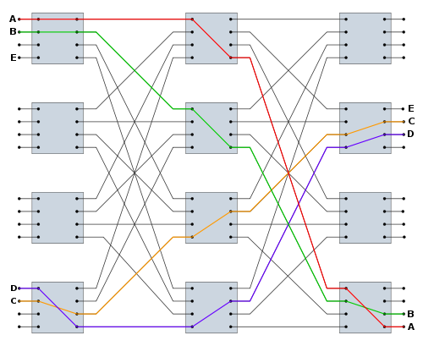





Alapfogalmak 3/6
Csomagkapcsolt hálózat
Pl. Internet
Áramkör kapcsolt hálózat
Pl. vezetékes telefon
Csomagok

Slide 18
Alapfogalmak 4/6
A hálózatokat lehet osztályozni a területi kiterjedésük alapján. (Forrás: Tanenbaum)
Processzorközi távolság
Processzorok által foglalt terület
1 m
négyzetméter
Magánhálózat (angolul Personal Area Network)
10 m
szoba
100 m
épület
Lokális hálózat (angolul Local Area Network)
1 km
kampusz
10 km
város
Városi hálózat (angolul Metropolitan Area Network)
100 km
ország
Nagy kiterjedésű hálózat (angolul Wide Area Network)
1.000 km
kontinens
10.000 km
bolygó
Internet

Slide 19
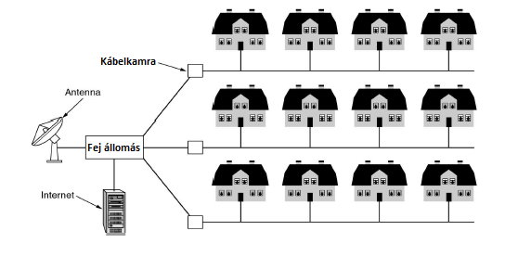
Alapfogalmak 5/6 – példa topológiák
sín-topológia (LAN)
(Tanenbaum)
TV-kábel alapú hálózat (MAN)
Jelölések
Hoszt / állomás
Kábel
gyűrű-topológia (LAN)

Slide 20
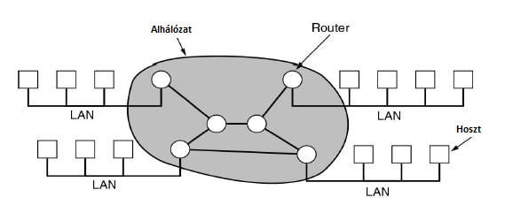
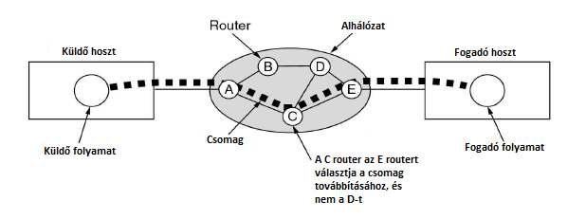
Alapfogalmak 6/6 – példa topológiák
(Tanenbaum)
LAN-ok összekötése alhálózattal (WAN)
(Tanenbaum)
Adatfolyam szemléltetése egy WAN-on

Slide 21
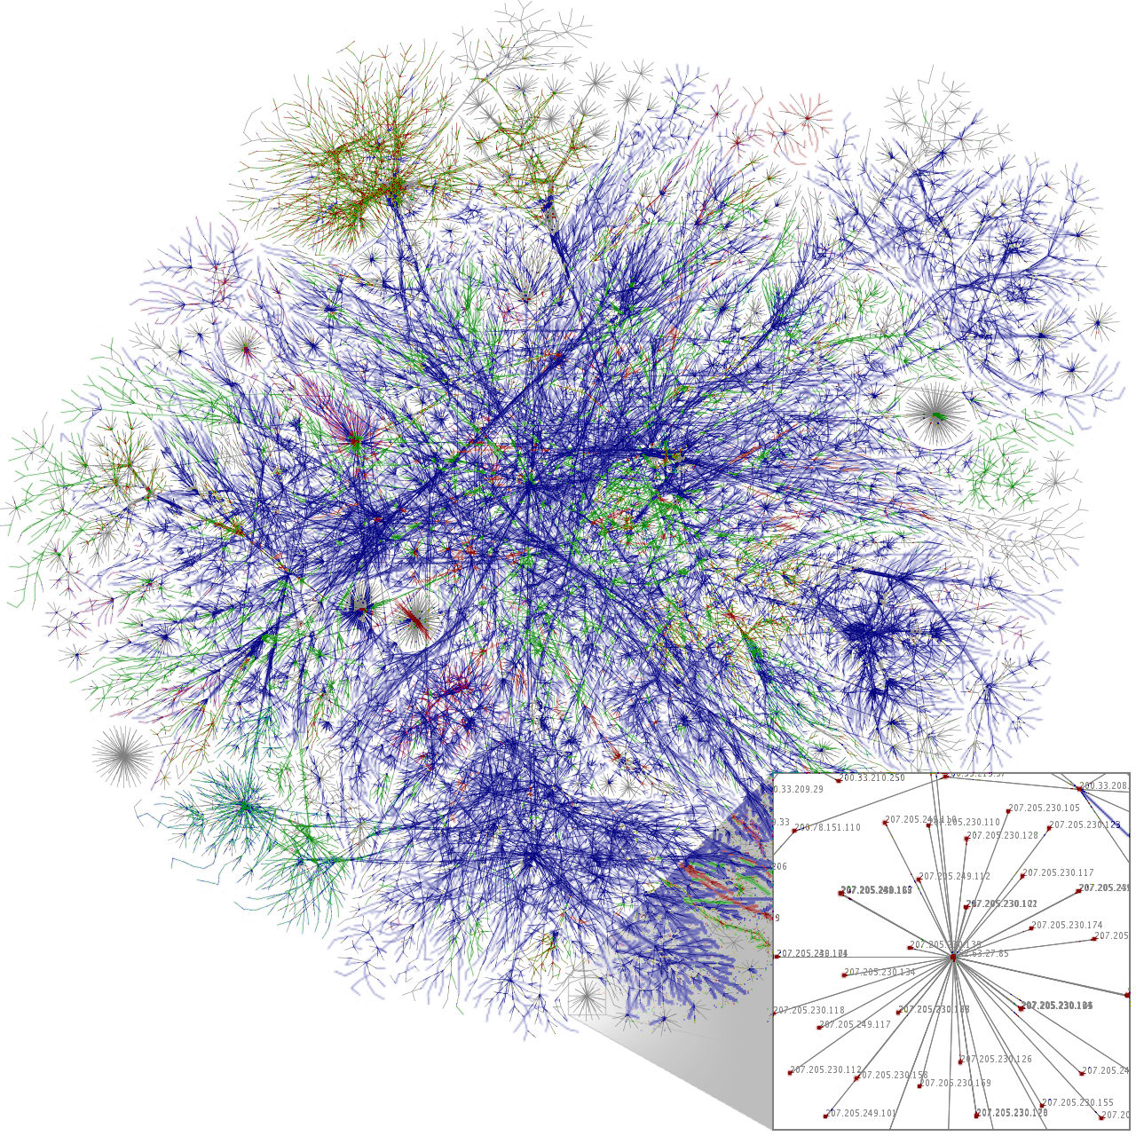
Mi az internet?
Hálózatok hálózata
A világra kiterjedő nyitott WAN
Jellemzői
rendszerfüggetlenség;
nincs központi felügyelet;
építőelemei a LAN-ok;
globális;
olyan szolgáltatásokat nyújt, mint a World Wide Web, e-mail vagy fájlátvitel.
Forrás: [1]

Slide 22
Az Internet története 1/2
1957
Sikeresen létesítettek kapcsolatot egy távoli számítógéphez.
Szputnyik–1 műhold fellövése.
1958
DARPA megalapítása.
1966
ARPANET tervezésének kezdete.
További történetileg fontos hálózatok:
RAND – USA-ban katonai célokkal.
NPL – Angliában kereskedelmi célokkal.
CYCLADES – Franciaországban tudományos célokkal.
Notes:
1957 előtt egy számítógép egyszerre egy feladatot tudott elvégezni. (BATCH feldolgozás)
A méretnövekedés miatt speciális hűtőszobákba kellett őket tárolni. Ezért a fejlesztők nem dolgozhattak direkten a számítógépen.
Idő-osztásos hozzáférés témájának megjelenése.
(SZPUTNYiK 1) Alacsony pályája miatt három hónap után megsemmisült a légkörben.
A tudás eddig csak emberek által volt terjesztve.
Három másik irány is volt. (katonai(USA), üzleti(anglia), tudományos(francia) ) Ezek az alapjai a modern internetnek
/ARPA/ MAINFRAME(futtatott), IMP(komunikált) -> IMP subnet (NCP protokoll=>TCP (verifikáció))
/NPL/ ütközés elkerülésre darabolás csomagokra
(1962) Félelem az atomháborútól, központosított számítógépek. => decentralizálás
Rádió helyett direkt kapcsolás.
CYCADES inter-net koncept (protokoll, hardverbe építve) [END-TO-END struktúra]
Telefon szolgáltatók x.25 <=> DARPA gateway-ek (OSI referencia modell), TCP/IP az összemosáshoz
1990-ben az ARPANET megszünt

Slide 23
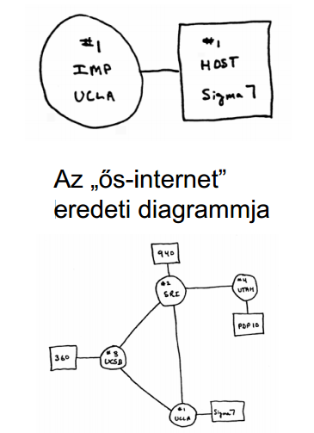
Az Internet története 2/2 – főbb állomások
1961 július – „Packet Switching Theory” (J.C.R. Licklider)
1962 – A „Galactic Network” koncepciója (J.C.R. Licklider)
október – DARPA („Advanced Research Projects Agency”)
1965 – Az Internet első őse (Thomas Merrill, Laurence G. Roberts)
1967 – ARPANET tervezete
1969 – Az “ARPANET” első csomópontja
1990 – Az ARPANET megszűnése

Slide 24
ARPANET történeti ábra 1/3
1969 december
1970 július
SRI
UTAH
ILLINOIS
MIT
LINCOLN
CASE
1971 március
UCSB
STAN
SCD
CRAN
UCLA
RAND
BBN
HARVARD
BURROUGHS

Slide 25
ARPANET történeti ábra 2/3
1972 április

Slide 26
ARPANET történeti ábra 3/3
1972 szeptember

Slide 27
Robert Kahn koncepciója – DARPA 1972
Minden (lokális) hálózat autonóm
önállóan dolgozik
nem kell elkülönítve konfigurálni a WAN-hoz
Kommunikáció a „legjobb szándék” (angolul best effort) elv szerint
ha egy csomag nem éri el a célt, akkor törlődik
az alkalmazás újraküldi ilyen esetekben
„Black box” megközelítés a kapcsolatokhoz
a Black Box-okat később Gateway-eknek és Router-eknek keresztelték át
csomaginformációk nem kerülnek megőrzésre
nincs folyam-felügyelet
Nincs globális felügyelet
Ezek az internet alapelvei

Slide 28
Hálózati funkciók
A hálózatok komponensei
Hálózati technológiák
Ethernet, Wifi, Bluetooth, Fiber Optic, Cable Modem, DSL
Hálózat típusok
Áramkör kapcsolt (Circuit switch), Csomag kapcsolt (packet switch)
Vezetékes (Wired), Vezeték nélküli (Wireless), Optikai, Műholdas
Alkalmazások
Email, Web (HTTP), FTP, BitTorrent, VoIP
Hogyan érhető el, hogy ezek képesek legyenek együttműködni?

Slide 29




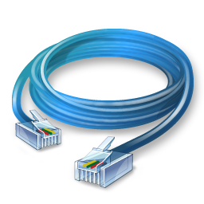



Probléma
Web
Email
Bittorrent
VoIP
Ha ez lenne a valóság, akkor ez egy rémálom lenne
Új alkalmazások és médiumok bevezetése költséges lenne
Korlátozott növekedés és elterjedés
Ethernet
802.11
Bluetooth
Cellular

Slide 30
További problémák
Bittorrent
Bittorrent
Az alkalmazási végpontok eltérő médiumot használhatnak
Ethernet
802.11

Slide 31
Megoldás: használjunk kerülőútat
Web
Email
Bittorrent
VoIP
API
O(1) munkával új app vagy médium vezethető be
Csupán néhány megszorítás új technológiák esetén
Mágikus Hálózati Absztrakciós Réteg
API
API
API
Ethernet
802.11
Bluetooth
Cellular

Slide 32
Rétegelt Hálózati Architektúra (Layered Network Stack)
Alkalmazások
Modularitás
A hálózati funkciókat szervezi egységekbe
Beburkolás (Encapsulation)
Interfészek definiálják a réteg közi interakciókat
A rétegek csak az alattuk levőkre épülnek
Rugalmasság
Kód újrafelhasználás a hálózatban
Egyes modulok implementációja változhat
Sajnos vannak hátrányai is
Az interfészek információt rejtenek el
Teljesítmény csökkenés
N. réteg
…
2. réteg
1. réteg
Fizikai Médium

Slide 33



Fő kérdések
Hogyan osszuk a funkciókat rétegekbe?
Útvonal meghatározás
Torlódás vezérlés
Hiba ellenőrzés
Hogyan osszuk el ezen funkciókat a hálózati eszközök között?
Például ki felel az útvonal meghatározásért, ki a torlódás vezérlésért?
Biztonság
Fairség
…
Switch
Switch
Router

Slide 34
Hálózatok modelljei
Internet rétegmodelljei
TCP/IP modell: 4 réteget különböztet meg. 1982 márciusában az amerikai hadászati célú számítógépes hálózatok standardja lett. 1985-től népszerűsítették kereskedelmi felhasználásra. (Interop)
Hibrid TCP/IP modell: 5 réteget különböztet meg (Tanenbaum, Stallings, Kurose, Forouzan)
Nyílt rendszerek hálózatának standard modellje
Open System Interconnection Reference Model: Röviden OSI referencia modell, amely egy 7-rétegű standard, koncepcionális modellt definiál kommunikációs hálózatok belső funkcionalitásaihoz. (ISO/IEC 7498-1)

Slide 35
TCP/IP modell (RFC 1122)
Alkalmazási réteg
(angolul Application layer)
…
TELNET
FTP
HTTP
DNS
Szállítói réteg
(angolul Transport layer)
protokollok
TCP
UDP
Hálózati réteg
(angolul Internet layer)
IP
Kapcsolati réteg
(angolul Link layer)
…
hálózatok
ARPANET
SATNET
Ethernet
LAN

Slide 36
TCP/IP modell rétegei („bottom-up”)
Kapcsolati réteg / Host-to-network or Link layer
nem specifikált
a LAN-tól függ
Internet réteg / Internet or Network layer
speciális csomagformátum
útvonal meghatározás (routing)
csomag továbbítás (angolul packet forwarding)
Szállítói réteg / Transport layer
Transport Control Protocol
megbízható, kétirányú bájt-folyam átviteli szolgáltatás
szegmentálás, folyamfelügyelet, multiplexálás
User Datagram Protocol
nem megbízható átviteli szolgáltatás
nincs folyamfelügyelet
Alkalmazási réteg / Application layer
Szolgáltatások nyújtása: Telnet, FTP, SMTP, HTTP, NNTP, DNS, SSH, etc.

Slide 37
ISO OSI modell
OSI: Open Systems Interconnect Model
Hoszt 1
Router/Switch
Hoszt 2
Alkalmazási
Az első 2-3 réteget minden eszköz implementálja
Application
A rétegek peer-to-peer egymással kommunikálnak
Megjelenítési
Presentation
A rétegek peer-to-peer egymással kommunikálnak
Ülés
Session
Szállítói
Transport
Hálózati
Hálózati
Network
Adatkapcsolati
Adatkapcsolati
Data Link
Fizikai
Fizikai
Physical

Slide 38
Rétegek jellemzése
Szolgáltatás
Mit csinál az adott réteg?
Interfész
Hogyan férhetünk hozzá a réteghez?
Protokoll
Hogyan implementáljuk a réteget?
Alkalmazási
Megjelenítési
Ülés
Szállítói
Hálózati
Adatkapcsolati
Fizikai

Slide 39
Fizikai réteg
Szolgáltatás
Információt visz át két fizikailag összekötött eszköz között
definiálja az eszköz és a fizikai átviteli közeg kapcsolatát
Interfész
Specifikálja egy bit átvitelét
Protokoll
Egy bit kódolásának sémája
Feszültség szintek
Jelek időzítése
Példák: koaxiális kábel, optikai kábel, rádió frekvenciás adó
Alkalmazási
Megjelenítési
Ülés
Szállítói
Hálózati
Adatkapcsolati
Fizikai

Slide 40
Adatkapcsolati réteg
Szolgáltatás
Adatok keretekre tördelésezés: határok a csomagok között
Közeghozzáférés vezérlés (MAC)
Per-hop megbízhatóság és folyamvezérlés
Interfész
Keret küldése két közös médiumra kötött eszköz között
Protokoll
Fizikai címzés (pl. MAC address, IB address)
Példák: Ethernet, Wifi, InfiniBand
Alkalmazási
Megjelenítési
Ülés
Szállítói
Hálózati
Adatkapcsolati
Fizikai

Slide 41
Hálózati réteg
Szolgáltatás
Csomagtovábbítás
Útvonalválasztás
Csomag fragmentálás kezelése
Csomag ütemezés
Puffer kezelés
Interfész
Csomag küldése egy adott végpontnak
Protokoll
Globálisan egyedi címeket definiálása
Routing táblák karbantartása
Példák: Internet Protocol (IPv4), IPv6
Alkalmazási
Megjelenítési
Ülés
Szállítói
Hálózati
Adatkapcsolati
Fizikai

Slide 42
Szállítói réteg
Szolgáltatás
Multiplexálás/demultiplexálás
Torlódásvezérlés
Megbízható, sorrendhelyes továbbítás
Interfész
Üzenet küldése egy célállomásnak
Protokoll
Port szám
Megbízhatóság/Hiba javítás
Folyamfelügyelet
Példa: UDP, TCP
Alkalmazási
Megjelenítési
Ülés
Szállítói
Hálózati
Adatkapcsolati
Fizikai

Slide 43
Ülés v. Munkamenet réteg
Szolgáltatás
kapcsolat menedzsment: felépítés, fenntarás és bontás
munkamenet típusának meghatározása
szinkronizációs pont menedzsment (checkpoint)
Interfész
Attól függ…
Protokoll
Token menedzsment
Szinkronizációs checkpoints beszúrás
Példa: nincs
Alkalmazási
Megjelenítési
Ülés
Szállítói
Hálózati
Adatkapcsolati
Fizikai

Slide 44
Megjelenítési réteg
Szolgáltatás
Adatkonverzió különböző reprezentációk között
Pl. big endian to little endian
Pl. Ascii to Unicode
Interfész
Attól függ…
Protokoll
Adatformátumokat definiál
Transzformációs szabályokat alkalmaz
Példa: nincs
Alkalmazási
Megjelenítési
Ülés
Szállítói
Hálózati
Adatkapcsolati
Fizikai

Slide 45
Alkalmazási réteg
Szolgáltatás
Bármi…
Interfész
Bármi…
Protokoll
Bármi…
Példa: kapcsold be a mobilod és nézd meg milyen appok vannak rajta…
Alkalmazási
Megjelenítési
Ülés
Szállítói
Hálózati
Adatkapcsolati
Fizikai

Slide 46
Tananyag címszavakban
Hálózatok leírásához használt legfontosabb referencia modellek
Fizikai réteg áttekintése
Adatkapcsolati réteg
„Logical Link Control” alréteg
„Medium Access Control” alréteg
Hálózati réteg
Socket programozási alapok
Szállítói réteg
Alkalmazási réteg
Kis kitekintés – Software defined networks, OpenFlow, P4, 5G

Slide 47
Köszönöm a figyelmet!

